Slide 1
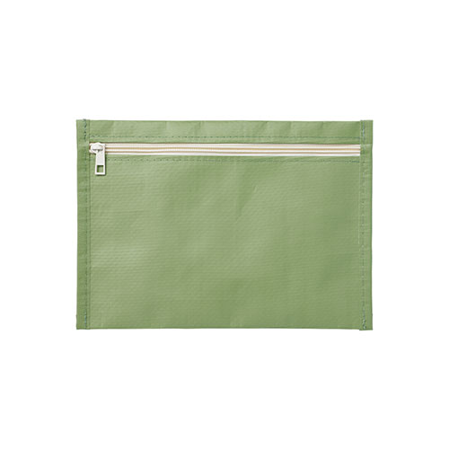
【提案書】
フラットレジャーポーチ(M)
特徴
Mサイズのシンプルなレジャーポーチ。メイク道具などの細々としたものを纏めて持ち歩くのに便利。軽量なレジャーシート仕様な上、再生PP素材のため環境にも優しいアイテムです。
納期
納期スペース
仕様
カラー展開：ブラック,ベージュ,ホワイト,オリーブ
素材：PP
サイズ：約240×170(mm)
お見積
お見積りスペース

